Slide 1
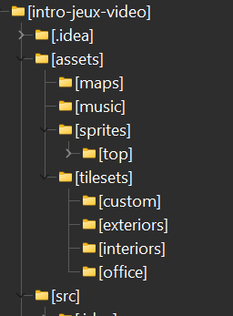
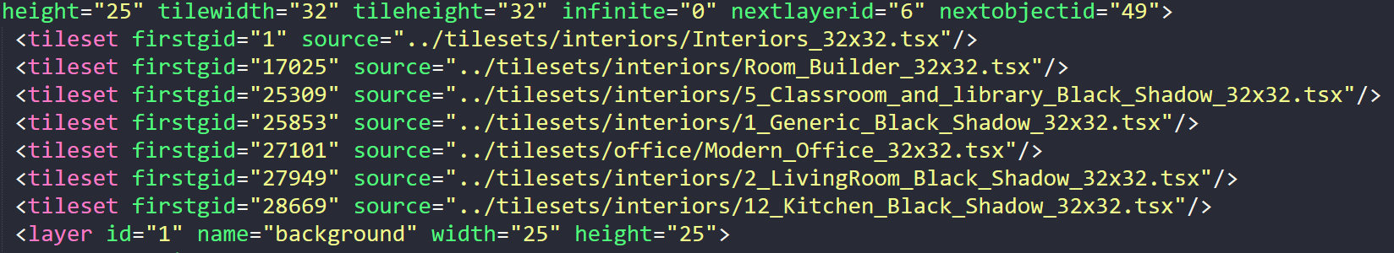
FileGator:
+ Projet PO
| + maps
| | + cepes_tir_c33
| + tilesets
| | + interiors
| | + exteriors

Slide 2
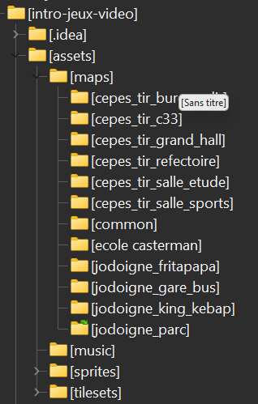
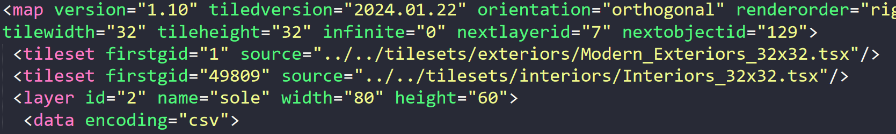
FileGator:
+ Projet PO
+ maps
+ tilesets
https://elements.envato.com/fr/audio/8bit

